Slide 1
Automatski pokazivač skretanja bicikla
Autori: Dan Hamin, Zvonimir Mlinarić
Ak. godina: 2024./2025.
Predmet: Razvoj ugradbenih sustava

Slide 2
Sadržaj
Uvod
Cilj
Tehnički opis sustava
Funkcionalnosti
Kod primarne funkcionalnosti
Tehnologije i alati
Mogućnosti nadogradnje
Demo

Slide 3
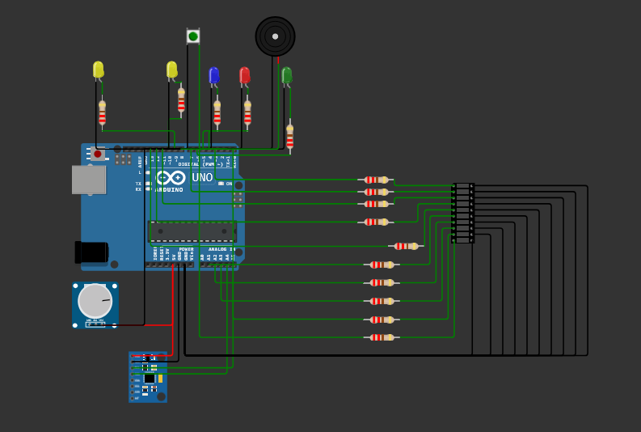
1. Uvod – Što je projekt?
Projekt se bavi razvojem pametnog sustava koji automatski signalizira skretanje bicikla koristeći akcelerometar

Slide 4
2. Cilj
Povećati sigurnost biciklista automatskom aktivacijom žutih LED dioda prilikom skretanja ili naglog kočenja,
Što lakše uputiti biciklista na statusa sustava (npr. baterija, temperatura, sleep mode)
Koristiti lagano dobavljive dijelove, radi moguće proizvodnje ili kao DIY projekt za budućeg korisnika

Slide 5
3. Tehnički opis sustava
Arduino Uno – središnja upravljačka jedinica
MPU6050 – senzor koji očitava akceleraciju (skretanje i kočenje)
LED diode – vizualni signali (žute za smjer, crvena za temperaturu, zelena za rad, plava za sleep)
LED bar graph – prikaz napona baterije
Buzzer – zvučna signalizacija
Gumb – za uključivanje, isključivanje i buđenje
Potenciometar – simulacija baterije u Wokwi simulatoru

Slide 6
4. Funkcionalnosti
Detekcija skretanja (X-os)
Detekcija kočenja (Z-os)
Sleep mode nakon 2min neaktivnosti
Ručno isključivanje dugim pritiskom gumba
Upozorenje na ekstremne temperature I isključenje sustava
Vizualni prikaz stanja baterije

Slide 7
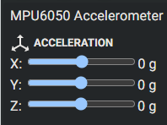
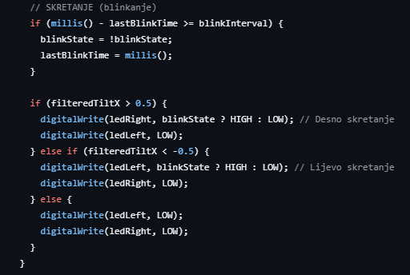
5. Kod primarne funkcionalnosti

Slide 8
6. Tehnologije i alati
Arduino IDE i Wokwi simulator - razvoj i testiranje
MPU6050.h i Wire.h - biblioteke
Doxygen - generiranje dokumentacije
Draw.io - UML dijagrame
Github - repozitorij dokumentacije i projekta

Slide 9
7. mogućnosti nadogradnje
LCD ekran za status sustava
Detekcija prepreka
Log podataka na SD karticu
Aplikacija koja koristi bluetooth tehnologiju za komunikaciju s uređajem

Slide 10
8. Demo
Projekt je testiran putem Wokwi simulacije
https://wokwi.com/projects/429320227133652993

Slide 11
HVALA NA POZORNOSTI!

